Slide 1
§5-5 静电场中的电介质

Slide 2
电介质
由大量电中性的分子组成的绝缘体
特点 宏观：电阻很大
微观：自由电子很少；分子中的正负电荷
束缚很紧
与导体的区别：
导体中具有大量的自由电子

Slide 3
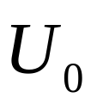


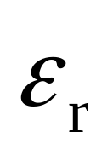
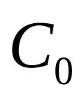

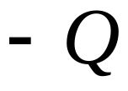
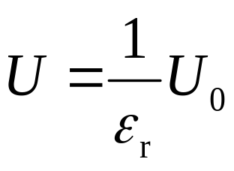
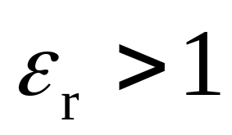
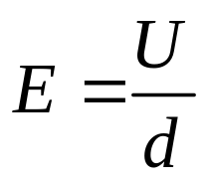
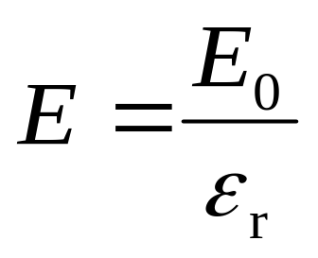
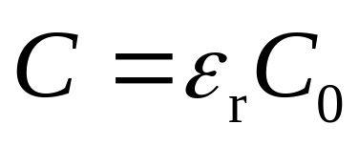
电容：使导体升高单位电势所需的电量，它反映的
是导体容纳电荷能力的大小。
一、电介质对电容的影响 相对电容率
+ + + + + + +
+ + + + + + +
- - - - - - -
- - - - - - -
实验证明
相对电容率

Slide 4
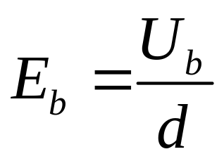
注意
若增大两极板间电压，则极板间的E增加，当E增大到某个特点值E_{b}时，电介质的分子发生电离，此时
电介质 导体 即电介质被击穿
电介质承受的最大场强 E_{b} ——击穿场强
此时，两极板间的电压 U_{b} ——击穿电压

Slide 5
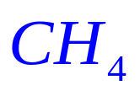

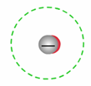
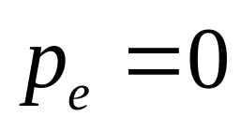
二、电介质的极化
在外电场作用下，介质表面产生束缚电荷（极化电荷）的现象
1.无极分子电介质：分子正负电荷中心重合（氢、甲烷、石蜡等）
甲烷分子
正负电荷
中心重合
+
H
+
C
+
H
H
+
H
分子电偶极矩

Slide 6
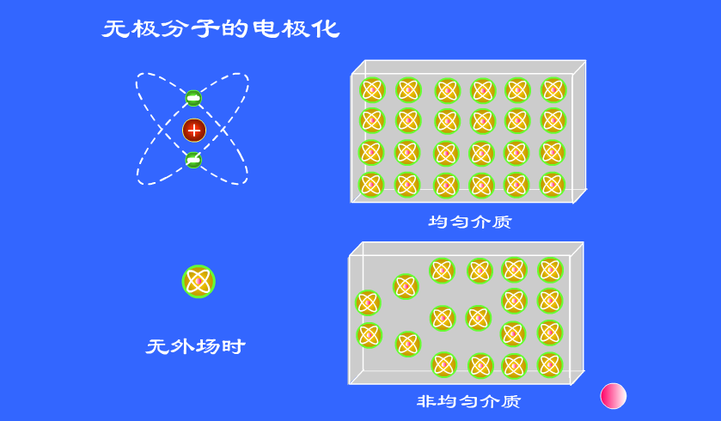
无极分子电介质的极化：位移极化

Slide 7




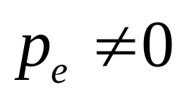
2.有极分子电介质：分子正负电荷中心不重合 （水、有机玻璃等）
水分子
负电荷
中心
O
+
+
H
+
H
正电荷中心
分子电偶极矩

Slide 8
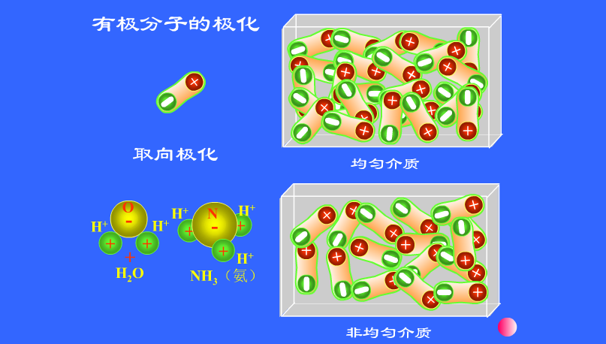
有极分子电介质的极化：取向极化

Slide 9
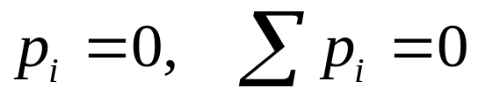
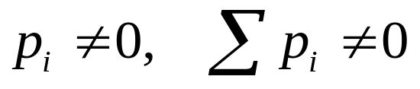

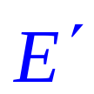
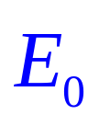
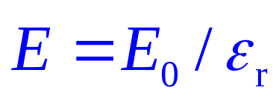
无外电场
有外电场
无极分子
有极分子
由于极化电荷存在，在电介质内部产生一个附加电场 ， 与外电场 反向。
所以，介质内部场强 比真空的小。

Slide 10
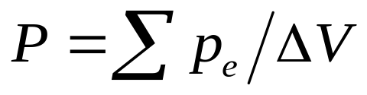
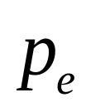

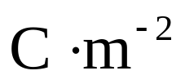

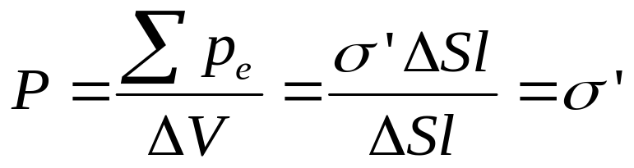
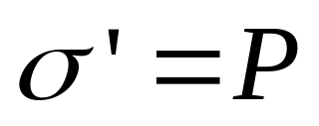
3.电极化强度 (极化的程度)
单位体积内，分子电偶极矩的矢量和
:分子偶极矩
:电极化强度
:极化电荷面密度
表面极化电荷面密度

Slide 11






3.电极化强度 (极化的程度)
单位体积内，分子电偶极矩的矢量和
+ + + + + + + + + + +
- - - - - -
:分子偶极矩
:电极化强度
:极化电荷面密度
+ + + + + +
- - - - - - - - - - -
表面极化电荷面密度
P的大小受到总的电场强度成正比，即P=αE

Slide 12
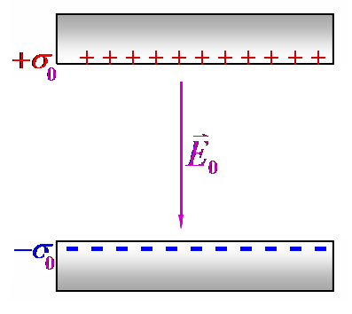
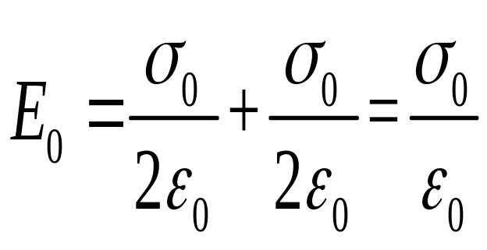
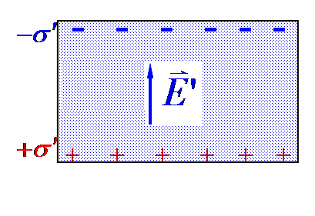
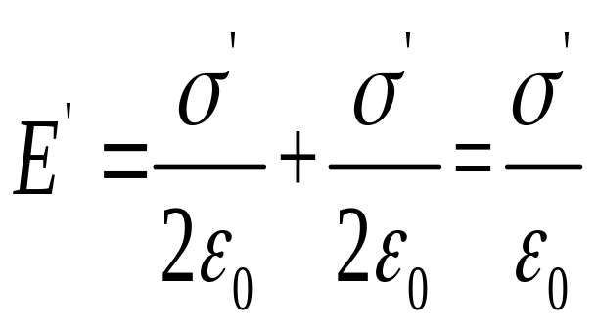
电容器自身形成的场强：
极化电荷形成的场强：

Slide 13



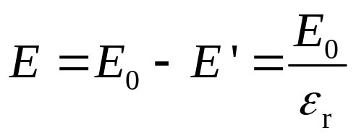
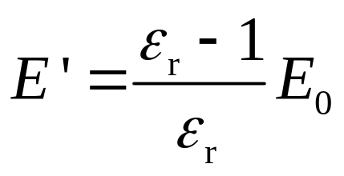
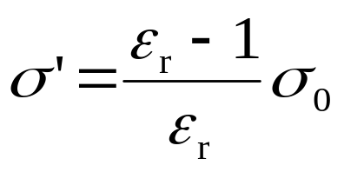
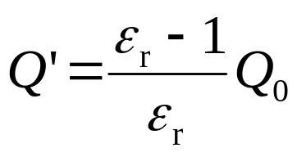
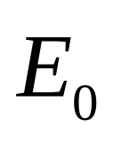
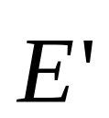


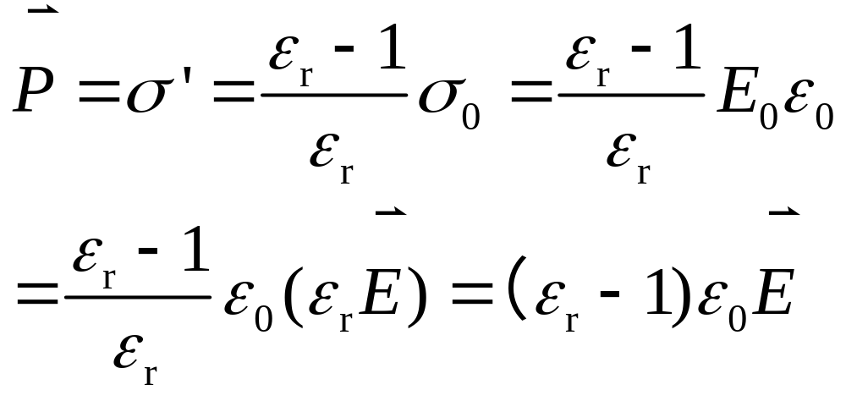
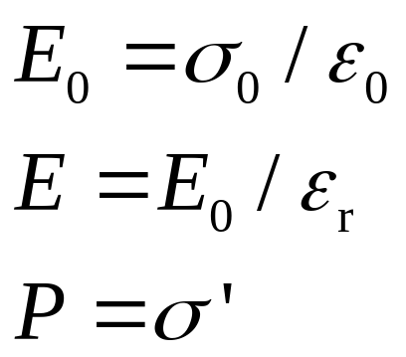
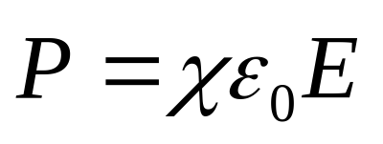
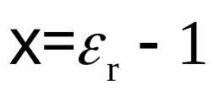

三、电介质中的电场强度 极化电荷与自由电荷的关系
因 与 成正比，即与E 成正比，所以整个E 与 呈线性关系。
+ + + + + + + + + + +
- - - - - -
+ + + + + +
- - - - - - - - - - -
χ —电极化率
—相对介电常数

Slide 14
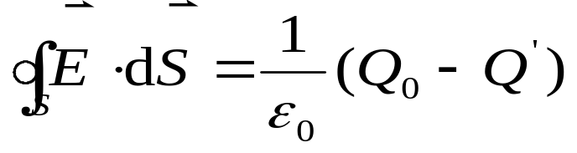
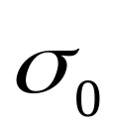
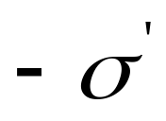

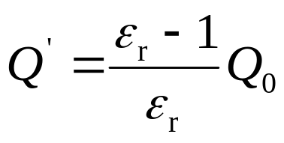
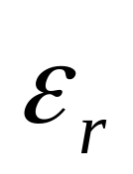
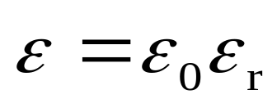
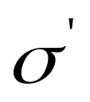
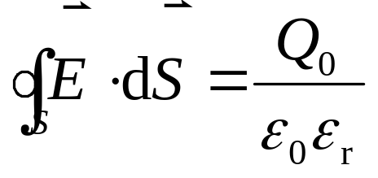
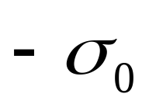
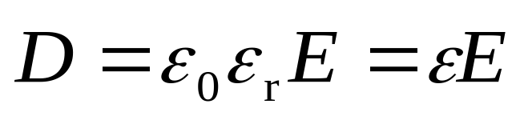

四、电位移 有介质存在时的高斯定理
+ + + + + + + + + + +
- - - - - -
（第一种变换方向）
电容率
+ + + + + +
- - - - - - - - - - -
电位移矢量
（均匀各向同性介质）
有介质时的高斯定理

Slide 15






四、电位移 有介质存在时的高斯定理
+ + + + + + + + + + +
- - - - - -
（第二种变换方向）
+ + + + + +
- - - - - - - - - - -
（均匀各向同性介质）

Slide 16






有介质时的高斯定理
静电场中，通过任一闭合曲面的电位移通量等于该面包含自由电荷的代数和
讨 论
1、 ， 与自由电荷和极化电荷有关
2、 ，仅与闭合面内自由电荷有关
3、真空中

Slide 17







、 和 的关系：
注意
线：始于“+”自由电荷，止于“-”自由电荷；与极化电荷无关
线：始于“+” 电荷，止于“-” 电荷；
包括自由电荷与极化电荷
有介质时先求

Slide 18









有介质时的做题思路
1、利用电介质中的高斯定理， 计算出电位移矢量
2、利用 计算出合场强E
3、利用 计算出自由电荷形成的场强
4、利用 计算出极化电荷形成的场强
5、利用极化电荷形成的场强与极化面密度之间的关系 求出极化面密度
6、利用极化强度与极化面密度之间的关系 求出极化强度p
7、对于其他量，比如电容器两极板的电压U，可以由合场强E在两极板距离d的乘积来计算，电容器的电容可由两极板的带电量Q/U来计算等等。

Slide 19



















例2 一平行平板电容器充满两层厚度各为 和 的电介质，它们的相对电容率分别为 和 , 极板面积为 . 求（1）电容器的电容；（2）当极板上的自由电荷面密度的值为 时，两介质分界面上的极化电荷面密度.
解（1）
+ + + + + + + + + + +
- - - - - -
+ + + + + +
- - - - - -
+ + + + + +
- - - - - - - - - - -

Slide 20







+ + + + + + + + +
- - - - -
+ + + + +
- - - - -
+ + + + +
- - - - - - - - -
（2）

Slide 21





例3 常用的圆柱形电容器，是由半径为 的长直圆柱导体和同轴的半径为 的薄导体圆筒组成，并在直导体与导体圆筒之间充以相对电容率为 的电介质.设直导体和圆筒单位长度上的电荷分别为 和 . 求（1）电介质中的电场强度、电位移和极化强度；（２）电介质内、外表面的极化电荷面密度；（３）此圆柱形电容器的电容．

Slide 22



Slide 23



